Slide 1
Elaborazione di immagini satellitari tramite tecniche di deep learning per il monitoraggio delle aree metropolitane
Dottorando: Roberto Cilli

Slide 2
Sommario
Progetto Copernicus
Missioni Sentinelle
Monitoraggio ambientale
Machine Learning
Progetto Formativo

Slide 3
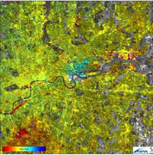
Progetto Copernicus
Copernicus è un programma aerospaziale europeo finalizzato a:
Monitorare la terra, l’ambiente, gli ecosistemi
Gestire crisi o rischi di sicurezza dovute a disastri
Contribuire al soft power europeo
Libera condivisione dei dati
Perseguire lo sviluppo economico e creare nuovi posti di lavoro (economia digitale)

Slide 4
Progetto Copernicus
COPERNICUS si basa su costellazioni di uno o due satelliti, chiamati Sentinelle, specializzati in precise applicazioni:
I Sentinel-1, producono immagini radar di terre emerse ed oceani; Sentinel 1-A lanciato 3 aprile 2014
I Sentinel-2, satelliti ottici, sono stati progettati per l’osservazione multi spettrale delle terre emerse; Sentinel 2-A lanciato il 23 giugno 2015
Sentinel-3 a specializzazione oceanografica e terrestre; Data di lancio 16 febbraio 2016
Sentinel 5-Precursor, satellite a bassa orbita, monitora la composizione chimica dell’atmosfera; Lanciato il 13 Ottobre 2017

Slide 5
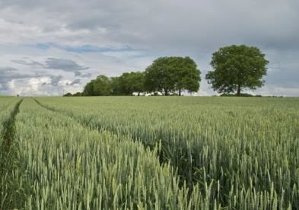
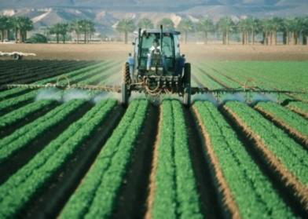
Copernicus per il monitoraggio ambientale
Valutazioni periodiche dello sviluppo di aree coltivate;
Previsioni di raccolto;
Valutazione fabbisogno idrico legato a pratiche agricole
Notes:
stima del raccolto;
valutazione della sicurezza alimentare;

Slide 6
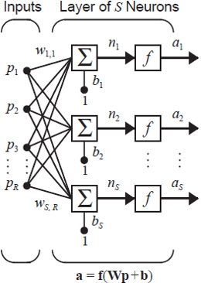
Machine Learning
In tempi recenti metodi di Machine learning sono stati sviluppati per analisi di immagini provenienti da satellite
Tali metodi sono impiegati per eseguire mappature di territori mediante segmentazione e classificazioni di oggetti (Sonobe et al., Pirotti et al.)

Slide 7
Progetto Formativo
-Acquisizione competenze per elaborazione standard di immagini satellitari (mese 1-6)
-Implementazione tecniche machine learning su piattaforme di calcolo scientifico ad alte prestazioni (mese 7-19)
Acquisizione competenze base nel settore del telerilevamento presso Planetek Hellas (6 mesi)
Acquisizione comprensione modalità di integrazione misure in-situ e da remoto presso DTA (1 anno)
-Test e validazione dei risultati. (mese 25-36)

Slide 8
Bibliografia
F. Pirotti, F. Sunar, M. Piragnolo “Benchmark of Machine Learning for classification of a sentinel-2 image. “
R.C. Gonzales, R.E. Woods “Digital Image processing” 3rd edition
J.Hertz, A. Krogh “Introduction to the Theory of Neural Computation” 1st edition
Rei Sonobe , Yuki Yamaya, Hiroshi Tani , Xiufeng Wang, Nobuyuki Kobayashi and Kan-ichiro Mochizuki (2017): Assessing the suitability of data from Sentinel-1A and 2A for crop classification, GIScience & Remote Sensing

Slide 9
Grazie per l’Attenzione

Slide 10
Missioni Sentinel

Slide 11
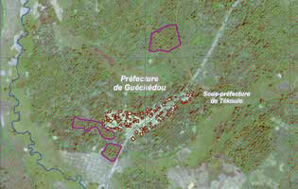
Missione Sentinel 2
Monitoraggio rischi dovuti a movimento crosta terrestre
Mappatura periodica superfici terrestri: aree urbane, terreni e foreste.
Mappatura a sostegno dell’aiuto umanitario in paesi di crisi
Notes:
Estratto della mappa di riferimento di Meliandou, Guinea, 2014
(Crediti: servizio Copernicus di gestione delle emergenze).
Questa mappa di Londra mostra le aree di subsidenza (rosso) e di sollevamento
del terreno (blu) in tutta la città. Gli effetti degli scavi per la metropolitana
sono visibili nell’angolo in basso a sinistra, l’area blu centrale è dovuta
all’innalzamento del livello delle falde acquifere.
Mappa del rischio geologico nella citta di Londra
(Crediti: Pangeo / Fugro NPA).

Slide 12
Sonobe et al. (2017)
La mappa mostra i dati acquisiti da Sentinel 1-A il 24 Luglio 2016
(polarizzazione VV)

Slide 13
Sonobe et al. (2017)
Mappa di classificazione dei raccolti realizzata mediante KELM (Kernel Extreme Learning Model)
Sonobe et al. sostengono che la classificazione delle immagini da satellite è realizzata ancora manualmente (Ministero della agricoltura e della pesca giapponese, 2016)

